Slide 1
ALGORITMA
STRUKTUR DATA 2
LINKED LIST
Meivi Kartikasari,S.Kom.,MT
meivi.k@stiki.ac.id
prodi / kode mk / semester x / sks / sifat

Slide 2


Perbedaaan Array dengan LinkedList :
No. | Linked List | Array
1. | Setiap elemen linked list terdiri dari 2 bagian, data dan pointer address. | Setiap elemen array hanya berisi data saja.
2. | Pengalokasian ruang memori dilakukan tanpa pendeklarasian sebelumnya dan terbatas pada jumlah ruang memori yang tersisa (dapat dipakai). | Pengalokasian ruang memori terbatas pada jumlah ruang yang dideklarasikan sebelumnya.
prodi / kode mk / semester x / sks / sifat

Slide 3
Pengertian Linked list :
      Sekumpulan elemen bertipe sama yang tersusun dalam sebuah barisan secara linier
      Elemen LinkedList terdiri dari 2 bagian : data dan pointer address
      Pointer digunakan untuk menghubungan antar elemen
      Penggunaan pointer untuk mengacu elemen berakibat elemen-elemen bersebelahan secara logik walau tidak bersebelahan secara fisik di memori.
prodi / kode mk / semester x / sks / sifat

Slide 4

Linked list adalah desain tempat penyimpanan data yang terdiri dari node-node (simpul-simpul) yang saling terhubung.
Linked list dapat diilustrasikan seperti kereta api, dimana kereta api terdiri dari gerbong-gerbong yang saling terhubung yang dapat mengangkut penumpang. Gerbong disini setara dengan node dalam linked list yang berfungsi untuk menyimpan data.
prodi / kode mk / semester x / sks / sifat

Slide 5
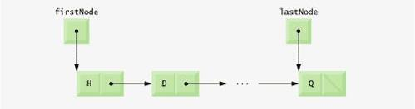
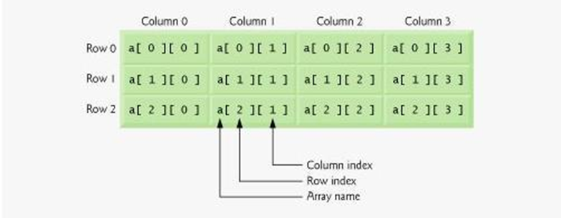
prodi / kode mk / semester x / sks / sifat

Slide 6

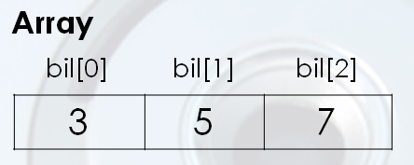
Jika kita menyimpan data 3, 5 dan 7 dalam array, maka ilustrasi tempat penyimpanannya sbb:
Dengan 1 nama, array bisa menyimpan data yg bertipe sama. Dimana setiap data mempunyai indeks.
prodi / kode mk / semester x / sks / sifat

Slide 7
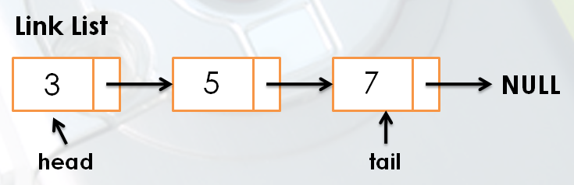
PENYIMPANAN DATA DALAM LINKED LIST
Sedangkan jika data tersebut disimpan dalam linked list, maka ilustrasi tempat penyimpanannya sbb:
prodi / kode mk / semester x / sks / sifat

Slide 8

Singly Linked List :
~ Setiap node pada linked list mempunyai field yang berisi pointer ke node berikutnya dan juga memiliki field yang berisi data.
~ Akhir linked list ditandai dengan node terakhir akan menunjuk ke null yang akan digunakan sebagai kondisi berhenti saat pembacaan linked list.
prodi / kode mk / semester x / sks / sifat

Slide 9

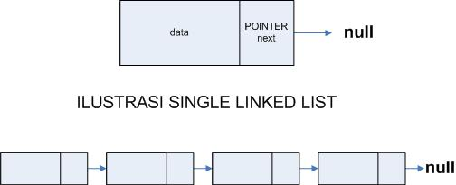
prodi / kode mk / semester x / sks / sifat

Slide 10

Double Linked List :
~ Linked list dengan menggunakan pointer, dimana setiap node memiliki 3 field, yaitu: 1 field pointer yang menunjuk ke pointer berikutnya, 1 field pointer yang menunjuk ke pointer sebelumnya dan field yang berisi data dari node tersebut.
~ Pointer next dan prev-nya menunjuk ke null.
prodi / kode mk / semester x / sks / sifat

Slide 11
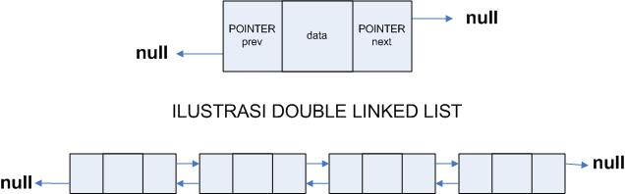
prodi / kode mk / semester x / sks / sifat

Slide 12

Singly Circular Linked List :
~ Single Linked List yang pointer next-nya menunjuk ke dirinya sendiri, jika terdiri dari beberapa node maka pointer terakhirnya akan menunjuk ke pointer terdepannya.
prodi / kode mk / semester x / sks / sifat

Slide 13
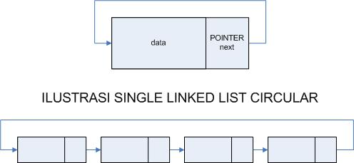
prodi / kode mk / semester x / sks / sifat

Slide 14

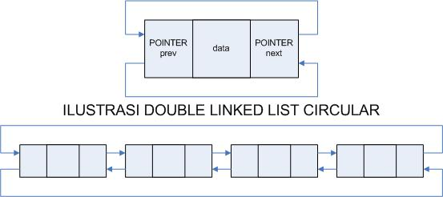
Double Circular Linked List :
~ Double Linked List yang pointer next dan prev-nya menunjuk ke dirinya sendiri secara circular.
prodi / kode mk / semester x / sks / sifat

Slide 15

Link list tidak mempunyai indeks seperti array. Kita hanya bisa memberi nama node. Akan tetapi, tidak semua node dalam linked list mempunyai nama. Sebaiknya kita memberi nama untuk node yang pertama (misal namanya head), dan node yang terakhir (misal namanya tail). Tujuannya untuk memudahkan operasi linked list dari depan atau belakang, misal menambah data atau menghapus data.
prodi / kode mk / semester x / sks / sifat

Slide 16
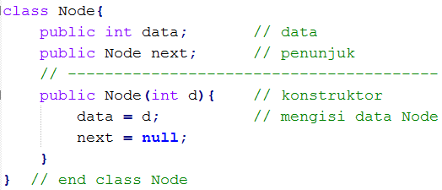
prodi / kode mk / semester x / sks / sifat

Slide 17
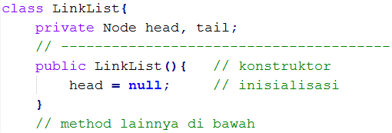
prodi / kode mk / semester x / sks / sifat

Slide 18

Tambah data (insert)
Edit data (edit)
Hapus data (delete)
Pengurutan data (sorting)
Pencarian data (searching)
prodi / kode mk / semester x / sks / sifat

Slide 19

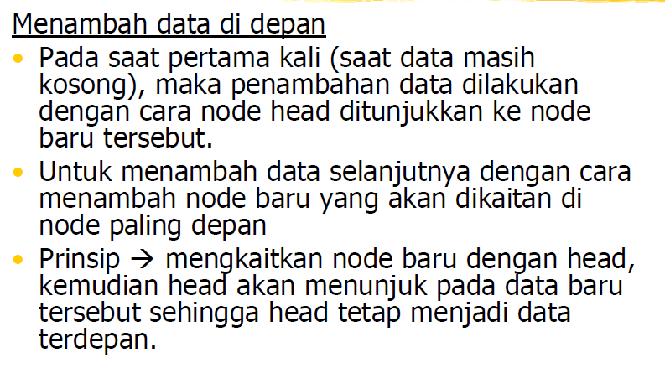
prodi / kode mk / semester x / sks / sifat

Slide 20
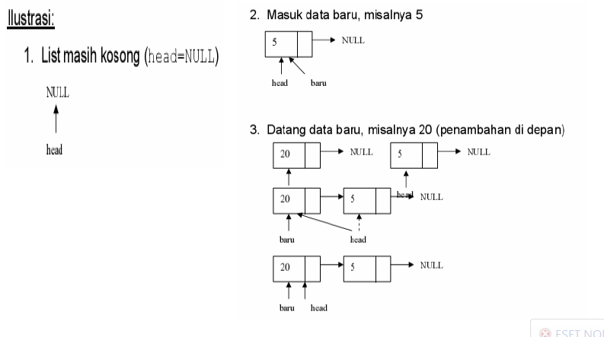
prodi / kode mk / semester x / sks / sifat

Slide 21
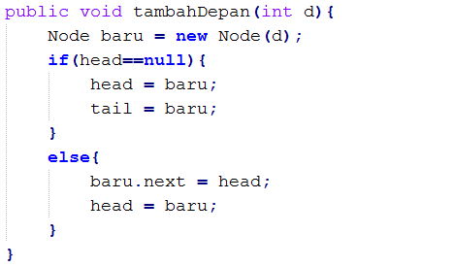
prodi / kode mk / semester x / sks / sifat

Slide 22

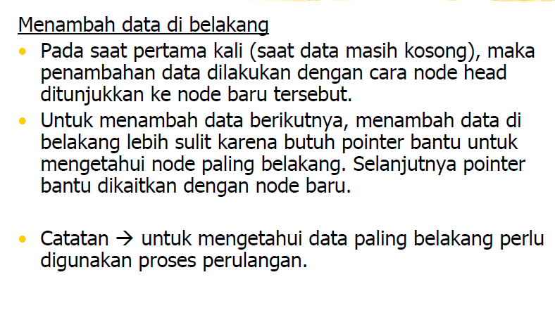
prodi / kode mk / semester x / sks / sifat

Slide 23
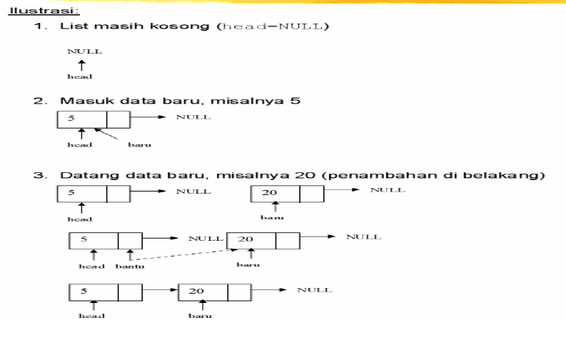
prodi / kode mk / semester x / sks / sifat

Slide 24
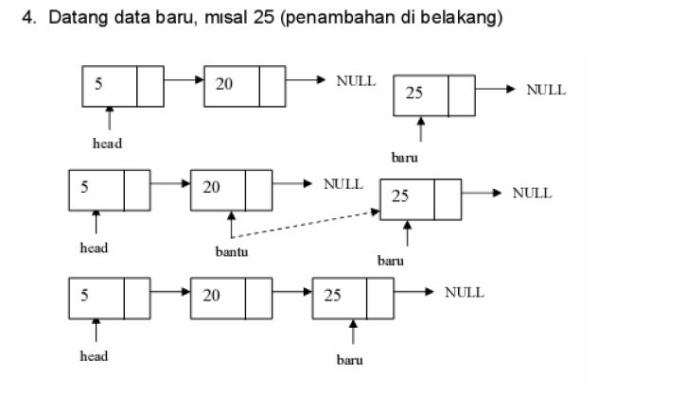
prodi / kode mk / semester x / sks / sifat

Slide 25
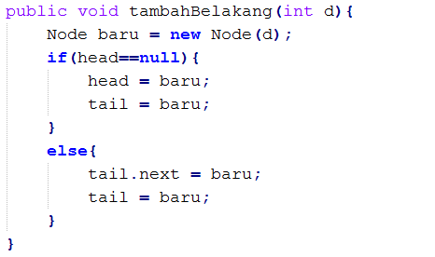
prodi / kode mk / semester x / sks / sifat

Slide 26

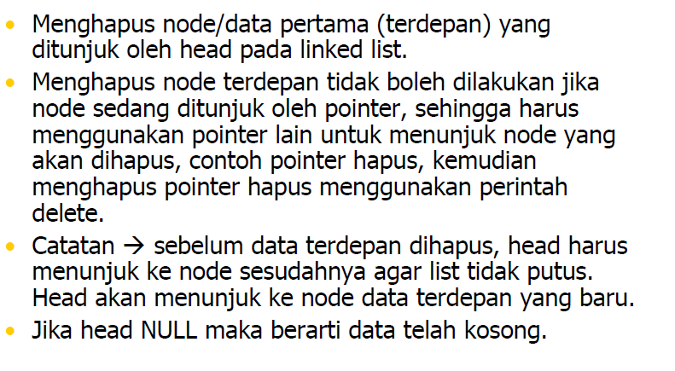
prodi / kode mk / semester x / sks / sifat

Slide 27
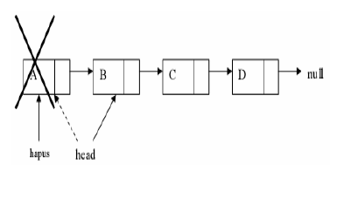
prodi / kode mk / semester x / sks / sifat

Slide 28
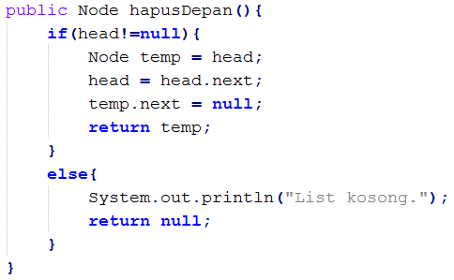
prodi / kode mk / semester x / sks / sifat

Slide 29
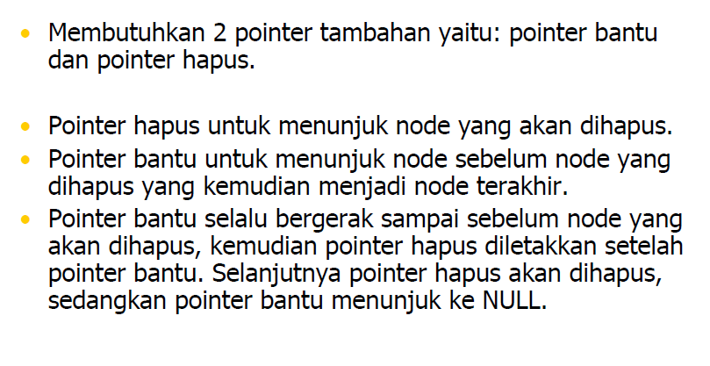
prodi / kode mk / semester x / sks / sifat

Slide 30
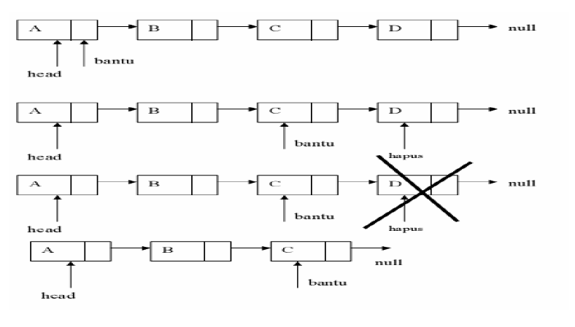
prodi / kode mk / semester x / sks / sifat

Slide 31
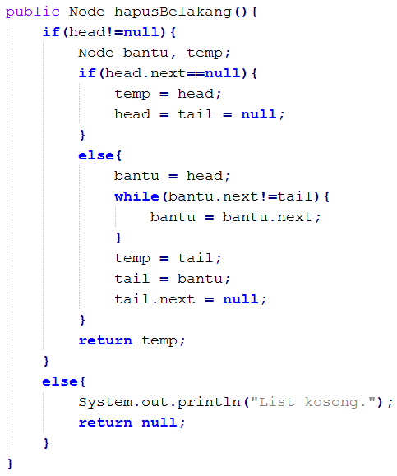
prodi / kode mk / semester x / sks / sifat

Slide 32

prodi / kode mk / semester x / sks / sifat

Slide 33

LATIHAN 1
Dari gambar tersebut, gambarkan struktur linked list dengan
proses sebagai berikut :
INSERT data 500 dari belakang
INSERT DATA 50 dari depan
INSERT DATA 250 setelah node 200
HAPUS NODE depan, NODE belakang, node yang memiliki
data 300
5. Pada hasil akhir tunjukkan head dan tail
Poin : 30
prodi / kode mk / semester x / sks / sifat

Slide 34

Buatlah flowchart yang menjelaskan operasi berikut pada linkedlist :
User memasukkan jumlah node yang diinginkan kemudian memasukkan nilai pada tiap node, setelah itu user diberi pilihan untuk : menyisipkan data pada linkedlist, menampilkan data linked list, menghapus data pada linkedlist dan mencari data tertentu pada linked list
Poin :70
prodi / kode mk / semester x / sks / sifat

